Slide 1
CÓDIGO QR
SLIDE 1 – Idiomas
SLIDE 2- Índice productos
SLIDE 2- SLIDE 3 – Producto a producto

Slide 2
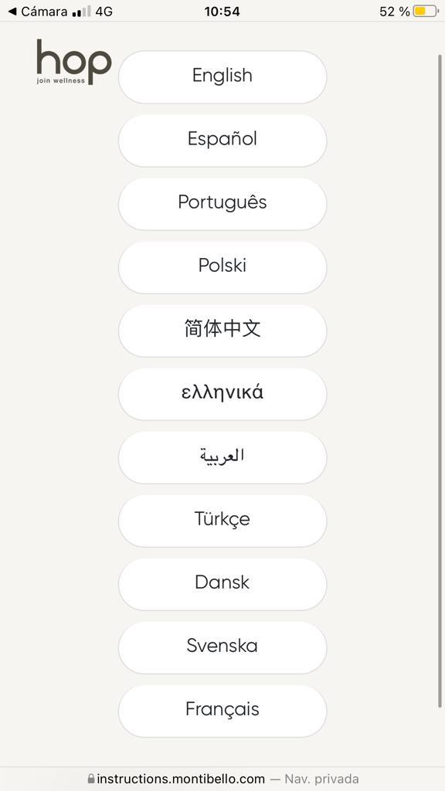
SLIDE 1:
Mismo diseño y mismos idiomas

Slide 3
SLIDE 2- Índice productos
INTENSIFIER – Base para cabelos finos a médios
INTENSIFIER – Base para cabelos médios a grossos
RECHARGE - Strengthening Concentrate
RECHARGE - Colour Concentrate
RECHARGE - Smoothing Concentrate

Slide 4
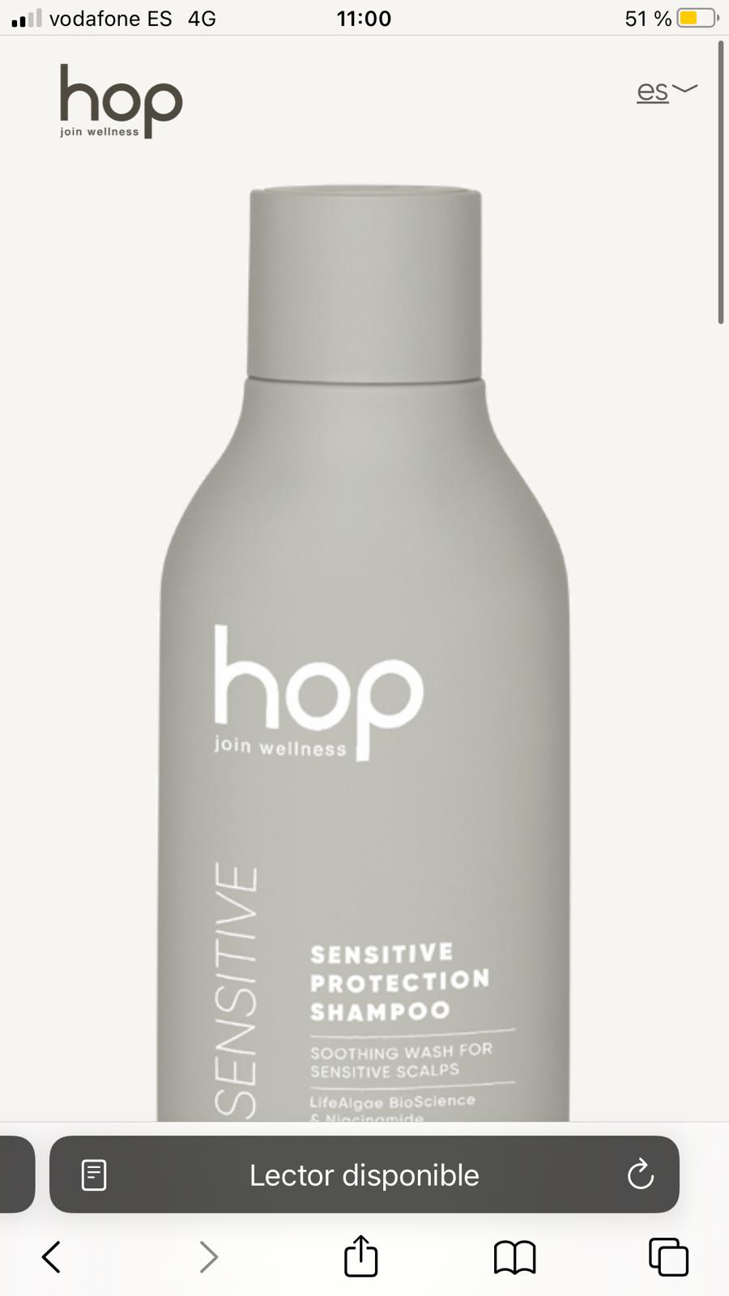
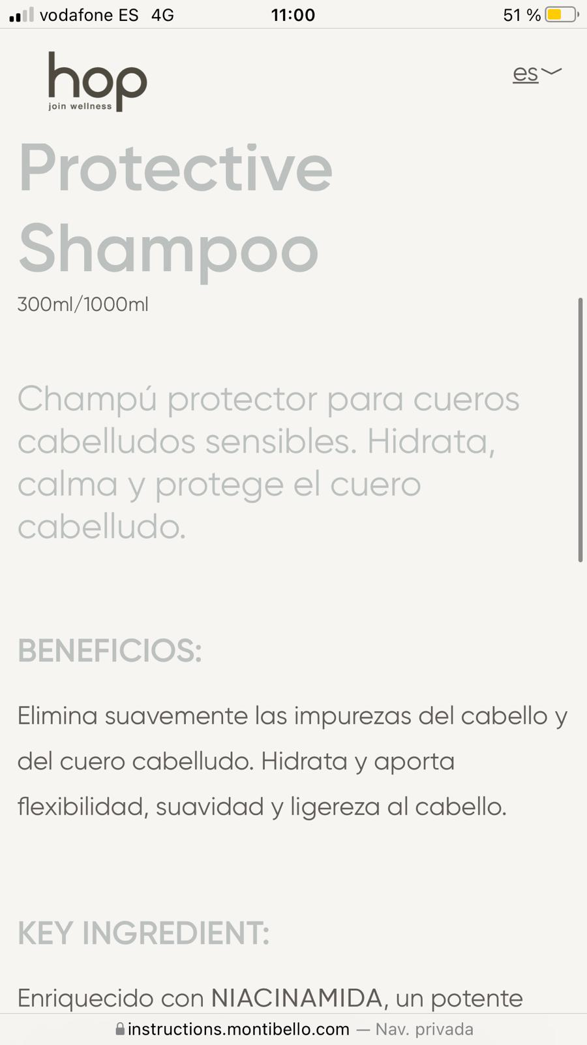
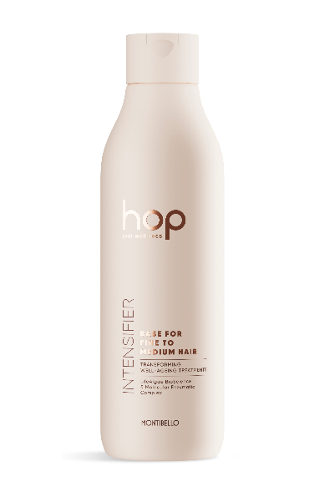
SLIDE 3- Producto a producto
INTENSIFIER – Base para cabelos finos a médios
Os Intensifiers são as bases dos tratamentos TRANSFORMING WELL-AGEING, concebidas para prevenir os danos acumulados no cabelo, proporcionar condicionamento e emoliência e intensificar a ação dos concentrados.
Formulados com Molecular Enzymatic Complex, à base de um complexo restaurador de bio-enzimas de origem natural, reforçam a estrutura interna do cabelo, proporcionam uma hidratação profunda, suavizam a cutícula e restauram a camada exterior criando um escudo protetor. Associados à biociência das algas, LifeAlgae BioScience, que aumenta o poder dos ativos para realçar os resultados no cabelo.
Benefícios:
• Restaura e reforça a estrutura interna do cabelo
• Bloqueia a humidade e suaviza a cutícula
• Melhora a textura e proporciona uma hidratação intensa
5X MAIS SUAVE
4X MAIS LEVE E MALEÁVEL
80% MAIS REPARADO E SAUDÁVEL
Principais ingredientes:
· Complexo de origem natural que reforça a estrutura do cabelo a partir do interior, penetrando no córtex, equilibra a água do cabelo, melhora as suas propriedades mecânicas e repara os danos causados pela radiação ultravioleta.
· Filtro UV polimérico multifuncional que condiciona e protege a fibra da perda de cor.
· Provitamina B5, que penetra no interior da fibra, hidratando-a e ajudando-a a reter a humidade.
Modo de utilização:
O profissional combina as duas etapas, Intensifier & Recharge, no frasco aplicador de acordo com o diagnóstico prévio. A mistura é aplicada no cabelo após a lavagem e deixada a atuar durante 7 minutos.
Mesma estrutura

Slide 5
SLIDE 3- Producto a producto
INTENSIFIER – Base para cabelos médios a grossos.
Os Intensifiers são as bases dos tratamentos TRANSFORMING WELL-AGEING, concebidas para prevenir os danos acumulados no cabelo, proporcionar condicionamento e emoliência e intensificar a ação dos concentrados.
Formulados com Molecular Enzymatic Complex, à base de um complexo restaurador de bio-enzimas de origem natural, reforçam a estrutura interna do cabelo, proporcionam uma hidratação profunda, suavizam a cutícula e restauram a camada exterior criando um escudo protetor. Associados à biociência das algas, LifeAlgae BioScience, que aumenta o poder dos ativos para realçar os resultados no cabelo.
Benefícios:
• Restaura e reforça a estrutura interna do cabelo
• Bloqueia a humidade e suaviza a cutícula
• Melhora a textura e proporciona uma hidratação intensa
5X MAIS SUAVE
4X MAIS LEVE E MALEÁVEL
80% MAIS REPARADO E SAUDÁVEL
Principais ingredientes:
· Complexo de origem natural que reforça a estrutura do cabelo a partir do interior, penetrando no córtex, equilibra a água do cabelo, melhora as suas propriedades mecânicas e repara os danos causados pela radiação ultravioleta.
· Filtro UV polimérico multifuncional que condiciona e protege a fibra da perda de cor.
· Provitamina B5, que penetra no interior da fibra, hidratando-a e ajudando-a a reter a humidade.
Modo de utilização:
O profissional combina as duas etapas, Intensifier & Recharge, no frasco aplicador de acordo com o diagnóstico prévio. A mistura é aplicada no cabelo após a lavagem e deixada a atuar durante 7 minutos.
Mesma estrutura

Slide 6
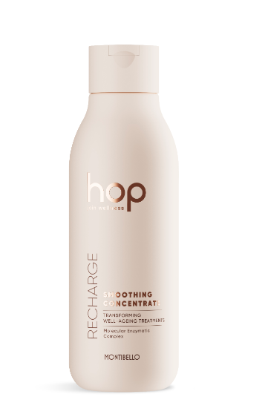
SLIDE 3- Producto a producto
RECHARGE – STRENGTHENING CONCENTRATE
Concentrado para cabelos fracos e/ou danificados, formulado com aminoácidos e fatores de hidratação para uma reestruturação intensiva das camadas mais internas do cabelo e proteção contra a quebra.
Benefícios:
• Restaura a estrutura interna do cabelo
• Previne as quebras
• Dá força e elasticidade à fibra
Principais ingredientes:
· Poderoso complexo fortificante de dupla ação, penetra na fibra capilar para aumentar a sua resistência às quebras e reveste-a para lubrificar e restaurar a cutícula.
· Combinação de aminoácidos que interagem com o cabelo para reforçar a estrutura da fibra capilar e reparar os danos na superfície, aumentando a elasticidade e a resistência.
Modo de utilização:
O profissional combina as duas etapas, Intensifier & Recharge, no frasco aplicador de acordo com o diagnóstico prévio. A mistura é aplicada no cabelo após a lavagem e deixada a atuar durante 7 minutos.
Mesma estrutura

Slide 7
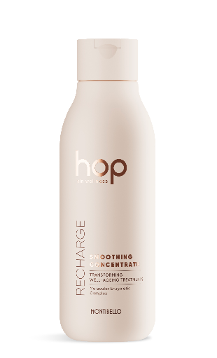
SLIDE 3- Producto a producto
RECHARGE – SMOOTHING CONCENTRATE:
Concentrado para cabelos rebeldes, frisados e/ou encaracolados, formulado com agentes seladores da cutícula e neutralizadores de cargas eletrostáticas que atuam como uma barreira protetora para selar a hidratação e os ativos reparadores.
Benefícios:
• Melhora a suavidade
• Mantém a hidratação
• Elimina o encrespamento
Principais ingredientes:
· Complexo de açúcares naturais de origem vegetal que hidrata o cabelo, criando uma barreira à volta da fibra que impede a perda de humidade.
· Agentes naturais condicionadores e hidratantes que suavizam, reduzem a força do penteado, restauram a hidrofobicidade do cabelo, proporcionam excelentes propriedades anti-frizz e ajudam a reparar as pontas espigadas.
Modo de utilização:
O profissional combina as duas etapas, Intensifier & Recharge, no frasco aplicador de acordo com o diagnóstico prévio. A mistura é aplicada no cabelo após a lavagem e deixada a atuar durante 7 minutos.
Mesma estrutura

Slide 8
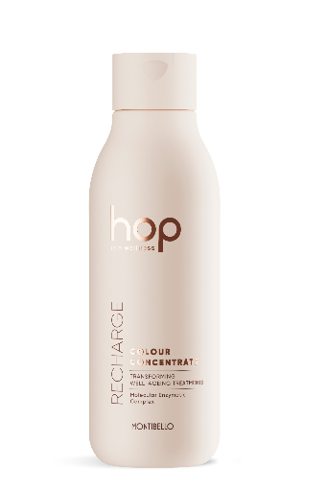
SLIDE 3- Producto a producto
RECHARGE – COLOUR CONCENTRATE:
Concentrado para cabelos pintados, formulado com antioxidantes naturais, intensificadores de brilho e polímeros seladores da cor para melhorar a luminosidade, prolongar a duração da cor e proteger do stress oxidativo.
Benefícios:
• Prolonga a duração da cor
• Protege das radiações
• Potencia a vitalidade e o brilho do cabelo
Principais ingredientes:
· Antioxidantes naturais do chá verde que protegem o cabelo da perda de cor, quer pela oxidação resultante da formação de radicais livres, quer pelo efeito das radiações UV.
· Polímero quaternizado que reveste homogeneamente a fibra capilar, criando uma película protetora que a protege da perda de cor durante a lavagem.
Modo de utilização:
O profissional combina as duas etapas, Intensifier & Recharge, no frasco aplicador de acordo com o diagnóstico prévio. A mistura é aplicada no cabelo após a lavagem e deixada a atuar durante 7 minutos.
Mesma estrutura

